Slide 1
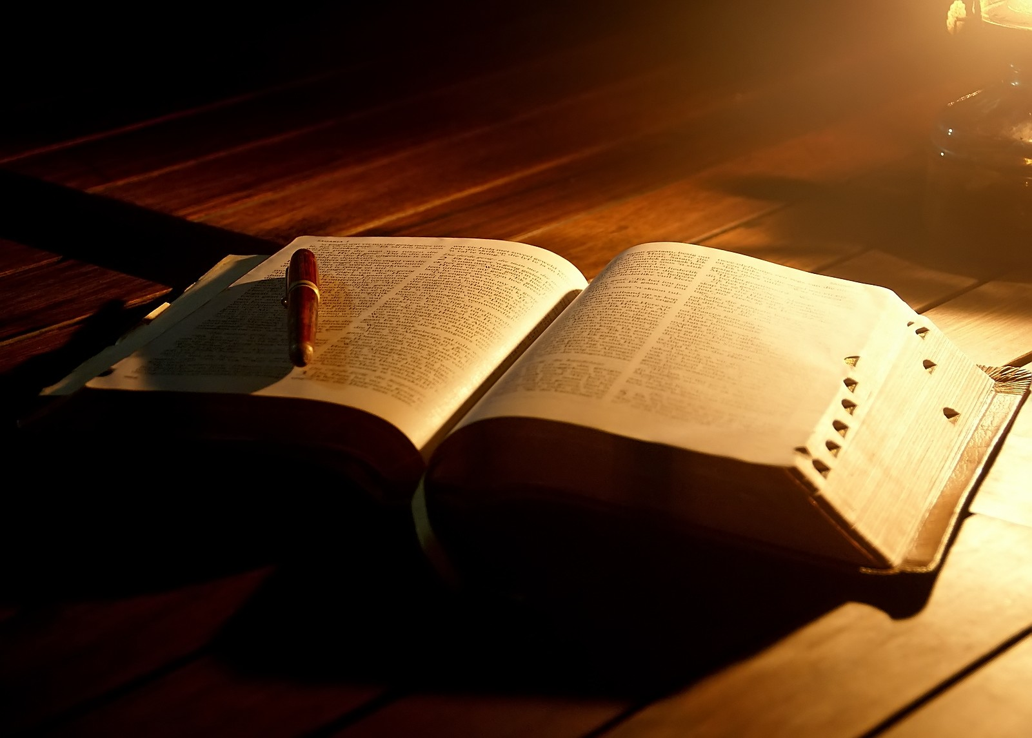
Авторитет священного писания
Клинтон Волин, Ph.D.
Институт Библейских исследований
Notes:
Библия уникальна среди всех религиозных книг. Ее заявление о богодухновенности подтверждается исторической точностью и пророчествами. Именно это утверждение о богодухновенности и является основой ее авторитета. Мы подробно рассмотрим авторитет Библии, который опирается как на внешние, так и на внутренние доказательства.

Slide 2
Является ли библия словом Божьим?
“Писания (hai graphai) и Слово (ho logos) – не одно и тоже”
“Библия содержит много человеческого багажа. Логос – это чистый свет Божий, который проникает в чистые сердца и учит нас как любить ”
“Библия стала идолом, поскольку многие в христианстве приравнивают ее к Слову Божьему и даже к Богу.”
Notes:
Вы можете спросить, зачем нам нужна презентация об авторитете Библии? Разве мы не верим, что Библия - это слово Божье? Можно думать и надеяться, что как АСД мы верим в это. Но, к сожалению, не все так думают, даже не все профессора теологии АСД. Вот что сказал на эту тему один профессор теологии университета АСД.

Slide 3
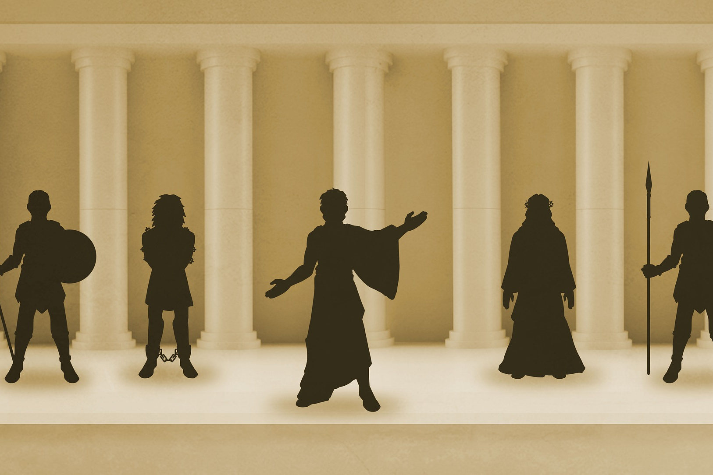
Что есть истина?
Notes:
Вопрос Пилата звучит сегодня из уст многих: "Что есть истина?" - спросил он и ушел, не дождавшись ответа (Иоанна 18:38). Если бы он задержался, его можно было бы вовлечь в глубокий диалог. Ибо таков путь Божий: "Приидите, - говорит Он, - и рассудим" (Ис. 1:18).

Slide 4
Важные вопросы
    Какова природа и источник библейского авторитета?
    Какие существуют внешние доказательства того, что Библия претендует на Божественный авторитет?
    Существуют ли внутренние доказательства в поддержку ее заявления о Божественном авторитете?
    Как авторитет Писания соотносится с наукой, традицией и культурой?

Slide 5
Природа и источник авторитета библии
    Бог – не только Бог, который действует, но и Бог, который говорит.
    “Так говорит Господь. . .”
    Бог есть Бог истины (“Аминь,” Ис. 65:16)
    Истина Господня пребывает вовек (Пс. 116:2)
    Божья истина универсальна
    (вне времени/культуры)

Slide 6
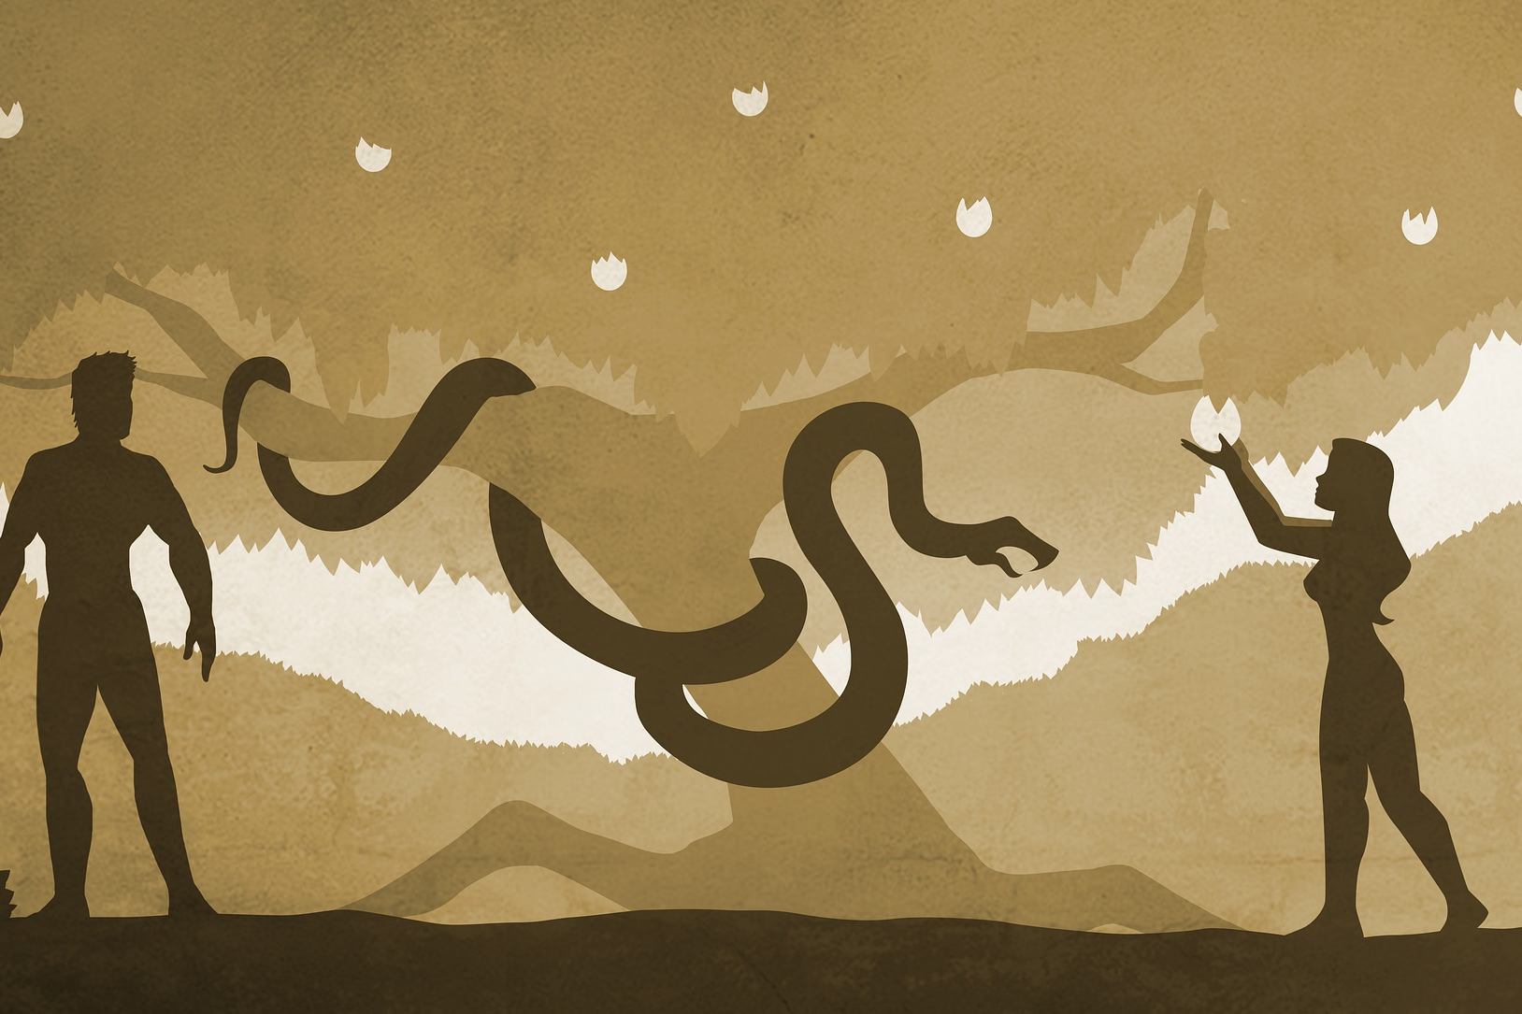
Notes:
С самого начала Библия знакомит нас с вопросом власти или авторитета. Бог разрешает Адаму и Еве есть от любого дерева в Эдеме, кроме одного, и именно это дерево, как лукаво предполагает змей, намеренно удерживается от них, чтобы Бог сохранил над ними свою власть. Вопрос заключался в следующем: "Будут ли они доверять Слову Божьему как авторитетному, или же они доверятся своим чувствам - разуму и опыту - для определения истины?" (см. Быт. 3:6). (см. Быт 3:6).

Slide 7
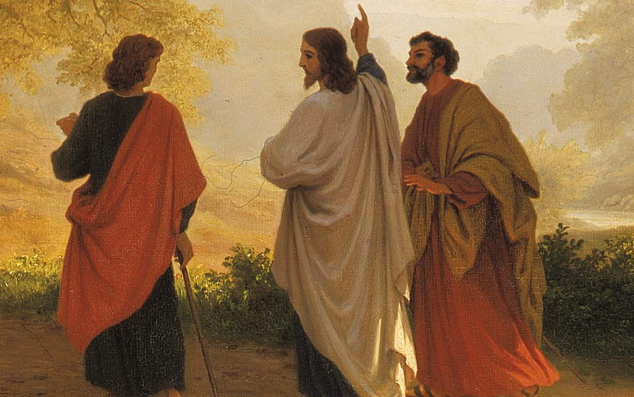
Иисус и авторитет писаний
    По дороге в Эммаус Он не ссылался на личный авторитет
    не ссылался на чудеса или даже на Свое воскресение
    Иисус обращался к истинности Слова Божьего, объясняя как Его жизнь, смерть и воскресение исполнили написанное
“. . . Не может нарушиться Писание” (Ин. 10:35)
Notes:
Иисус утверждал, что Писание имеет божественный авторитет. Говоря с растерянными учениками на дороге в Эммаус, Он ссылался не на личный авторитет и даже не к факту Своего чудесного воскресения, а к истинности Божьего Слова, объясняя, что Его жизнь, смерть и воскресение были просто исполнением библейских предсказаний (Луки 24:13-27, 30-32, 44). Вопрошающим иудеям Он отвечал из Писания (например, Марка 12:18-34), часто используя термин gegraptai, "написано", что подчеркивает уникальный и непреходящий авторитет Библии. Другие авторы Нового Завета также используют этот термин по той же причине (например, Марк 1:2; Лука 2:23; 3:4; Деяния 1:20; 7:42; 23:35; Рим 1:17; 3:4, 10; Гал 3:10; 1 Пет 1:16). Еще более недвусмысленно Иисус утверждал, что «Не может нарушиться Писание" (Иоанна 10:35).

Slide 8
Два вида доказательств
Внешние доказательства – факторы вне Библии, свидетельствующие о ее авторитете.
Внутренние доказательства – что является неотъемлемой частью Библии, позволяющей говорить о ее авторитете

Slide 9
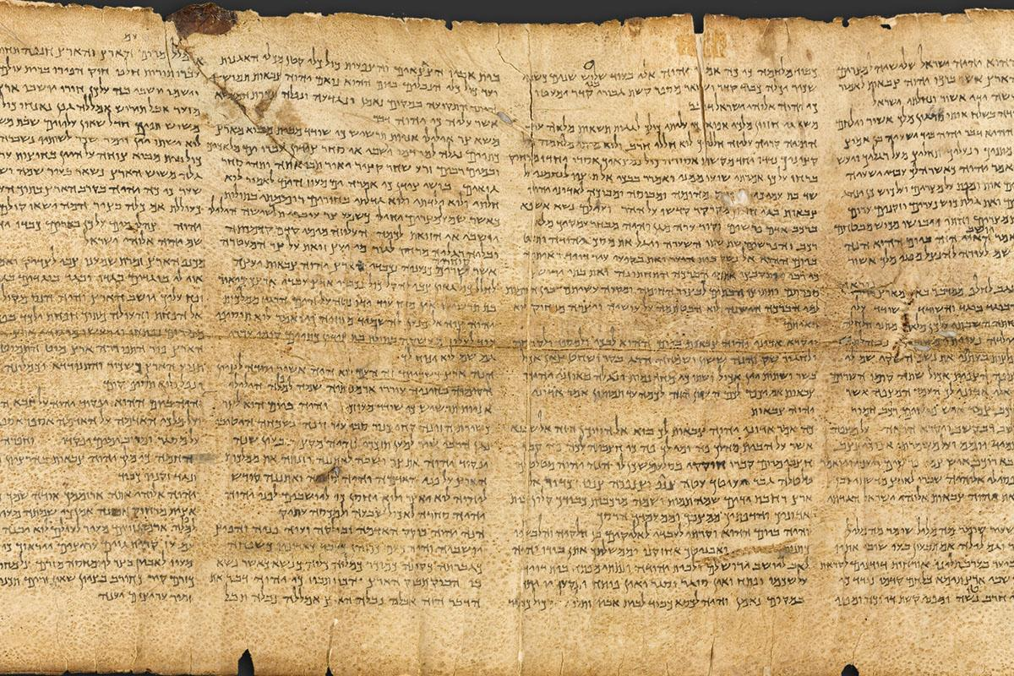
Часть свитка исайи, найденного в кумране

Slide 10
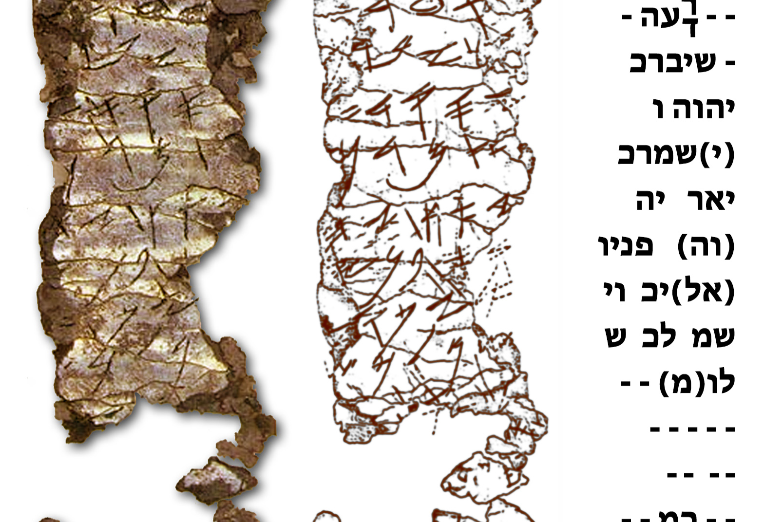
KH2 серебряный свиток кетеф-хиннома, самый древний артефакт, содержащий текст из еврейской Библии

Slide 11
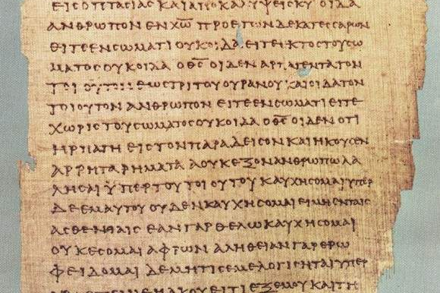
Папирус 46, один из старейших папирусов нового завета с текстом 2 Кор. 11:33-12:9
Notes:
Новый Завет имеет еще более надежные свидетельства: более шести тысяч рукописей на греческом языке, некоторые из которых можно датировать несколькими десятилетиями с момента их создания. (P46 - один из старейших и наиболее важных папирусов НЗ)
The New Testament is even more firmly attested, with over six thousand manuscripts in Greek, some of which may date to within a few decades of their composition. (P46 – one of oldest and most important of the NT papyri)

Slide 12
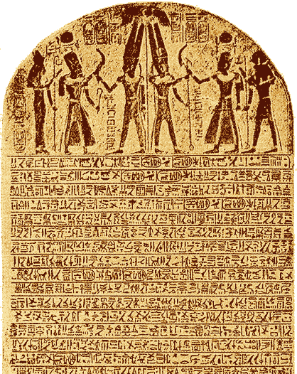
Стела мернептаха

Slide 13
Стела Тель Дан

Slide 14
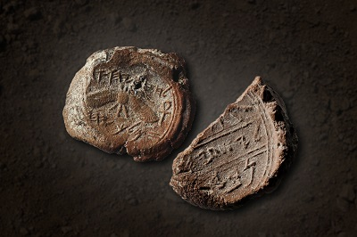
Печати Езекии и «исайи пророка»

Slide 15
Вавилонские хроники

Slide 16
Надпись с именем понтия пилата

Slide 17
Постройки Ирода

Slide 18
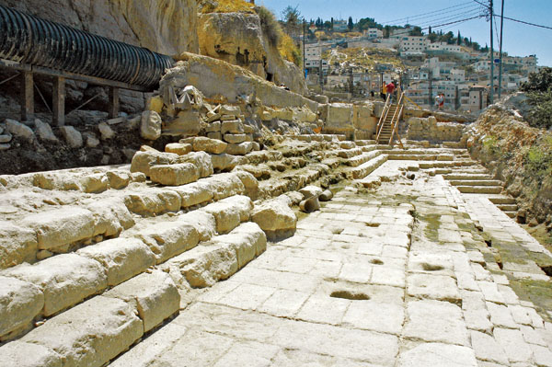
Купальня силоам

Slide 19
Дом петра

Slide 20
Оссуарий каиафы
Notes:
и оссуарии (урна для хранения костей умерших) с именами Каиафы и "Иакова, сына Иосифа, брата Иисуса".
and ossuaries bearing the names of Caiaphas and “James, son of Joseph, brother of Jesus.”

Slide 21
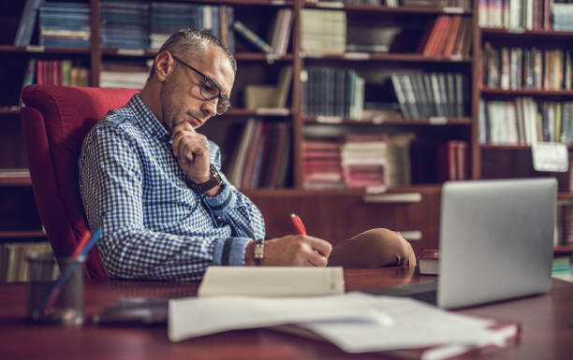
Notes:
Кроме того, Библия полна исторических ссылок, которые можно сверить со светскими источниками во многих местах. Существует «значительное количество хороших, основанных на фактах корреляций, начиная примерно с 2000 года до н.э. (и корнями уходящими в более ранние годы ) и заканчивая 400 годом до н.э.". Часто отсутствие доказательств ошибочно предлагается в качестве доказательства отсутствия исторического лица, места или события, упомянутого в Библии, но последующие открытия неоднократно подтверждали точность библейской информации.

Slide 22
Notes:
Аналогичная картина наблюдается и при изучении Нового Завета. Евангелия представляют собой важную основу для исторической оценки, и существует достаточно доказательств, подтверждающих их достоверность, будь то географическая точность, верования и практика Израиля первого века или археологическое и другое внебиблейское подтверждение конкретных деталей. Даже Евангелие от Иоанна, которое долгое время подвергалось сомнению как полезный исторический источник, оказалось довольно точным в различных деталях. Историчность книги Деяний по отношению к Посланиям, хотя часто подвергается сомнению, оказалась довольно точной в тех местах, где это можно проверить. Таким образом, историческая достоверность Нового Завета схожа с тем, что мы обнаружили в Ветхом Завете. Там, где возможна внешняя проверка, в целом он представляется очень надежным источником исторической информации.

Slide 23
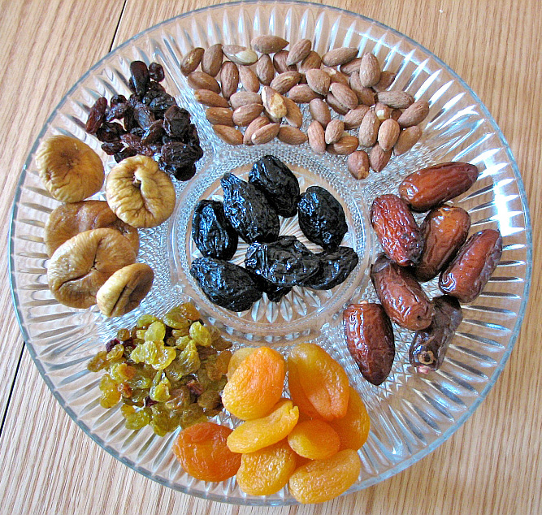
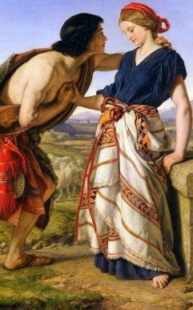
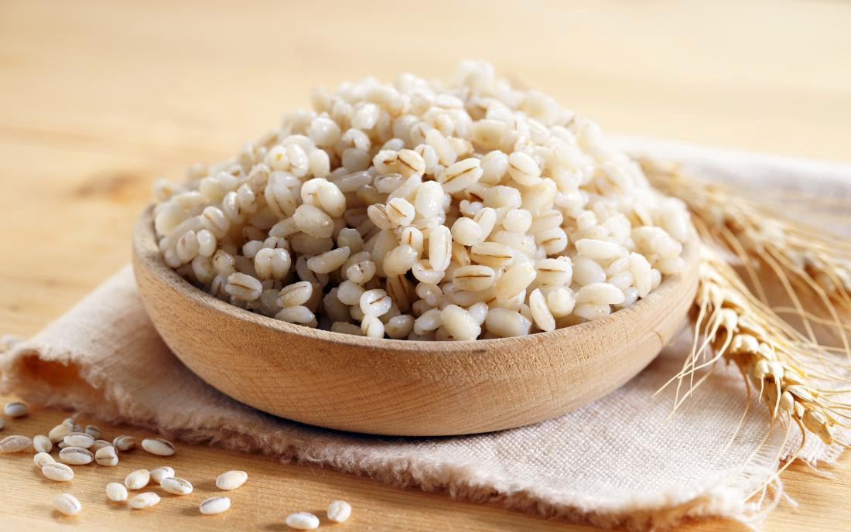
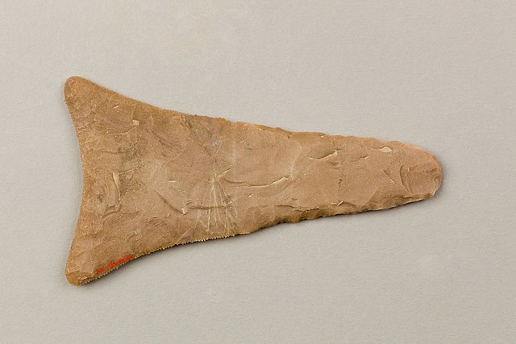
Notes:
Переходя к теме здоровья, следует отметить, что соответствующие законы Моисея позволили Израилю не только выжить, но и процветать как народу. К ним относится ограничение потребления жира и крови (Лев 3:17; 7:23), что способствует нормализации уровня холестерина в крови и позволяет избежать заражения инфекционными элементами, которые могут содержаться в этих веществах. Особенно примечательна заповедь об обрезании младенцев именно на восьмой день, когда фактор свертывания крови находится на пике (110% от нормы), и использование каменных (кремневых) ножей (И.Нав. 5:2; ср. Исход 4:25), помогающих обеспечить стерильность инструмента для этой процедуры. Моисеево законодательство "было первым в своем роде, признавшим, что инфекция может передаваться как через пищу, так и через воду".

Slide 24
Notes:
Следование библейским рекомендациям в отношении сексуальных отношений - моногамные отношения между мужем и женой - помогает предотвратить передачу венерических заболеваний. Библейская концепция здоровья является целостной, охватывающей "не только физическое благополучие, но и духовные, умственные и эмоциональные качества".

Slide 25
Внешние доказательства
Сохранение библейского текста
Историческая точность, подтвержденная различными литературными, эпиграфическими и археологическими источниками
Представление достоверной информации, связанной со здоровьем и наукой свидетельствует о достоверности Библии и ее уникальности по сравнению с другой древней литературой.

Slide 26
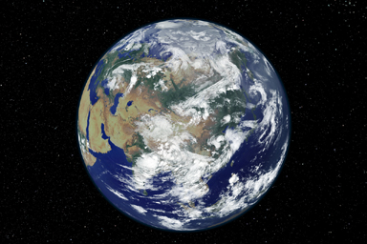
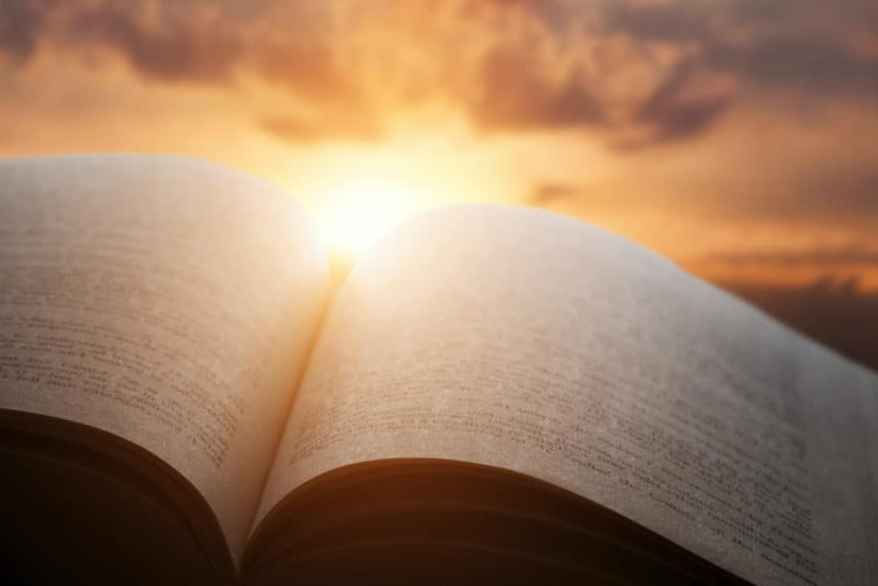
Внутренние доказательства
Творение
Пророчество
Notes:
Внутреннее доказательство авторитета Библии. Две основные причины, представленные в Библии для веры в Бога и Его Слово, - это творение и пророчество (Ис. 40:25-28; 46:9, 10).

Slide 27
Внутренние доказательства
Творение
Notes:
Что касается творения, то предлагаемые объяснения спонтанного возникновения жизни из неживой материи не являются убедительными. Эта ситуация привела некоторых ученых к аргументам в пользу "разумного замысла". Интересно, что, в отличие от других древних историй творения, простое и элегантное описание творения за шесть дней, содержащееся в Бытие 1, хотя и не предлагает того, что можно было бы назвать "научным" объяснением, все еще правдоподобно и сегодня. На самом деле, многие библейские описания природы удивительно хорошо вписываются в наше научное понимание двадцать первого века. Земля описывается как шар (Ис. 40:22), который висит "ни на чем" (Иов 26:7). "Твердь" в Бытие переводится еврейским термином rāqîaʿ, что означает "простор" или "небо", а воды над этим простором, очевидно, означают облака. На самом деле, цикл испарения воды, образования облаков, ветра и дождя неоднократно упоминается в Писании (Иов 36:27-29; 37:11; Пс 104:13; 135:7; Еккл 1:6, 7; Амос 9:6).

Slide 28
Внутренние доказательства
Творение – Ис. 40:25-28
“Кому же вы уподобите Меня и с кем сравните? Говорит Святый. Поднимите глаза ваши на высоту небес и посмотрите, кто сотворил их? Кто выводит воинство их счетом? Он всех их называет по имени: по множеству могущества и великой силе у Него ничто не выбывает… Разве ты не знаешь? Разве ты не слышал, что вечный Господь Бог, сотворивший концы земли, не утомляется и не изнемогает?”

Slide 29
Внутренние доказательства
Пророчество
Notes:
Обращаясь к пророчеству, Бог Библии заявляет о своей способности возвещать "конец от начала и от древних времен то, что еще не сделалось" (Ис. 46:10).

Slide 30
Исполнившиеся пророчества
Дан. 2 – точно описана последовательность царств, правление которых самым непосредственным образом повлияло на Израиль.
Дан. 9:24-27 – точно предсказано разрушение Иерусалима после 70 недель и смерть Мессии.
Мих. 5:2 – точно предсказано рождение Мессии в Вифлееме, согласно Мф. 2:5-6.
Иисус утверждал, что Писанию “надлежит” (dei) исполниться (Лк. 24:26, 44).

Slide 31
Внутренние доказательства
Пророчество – Ис. 46:9-10
“Вспомните прежде бывшее, от начала века, ибо Я Бог, и нет иного Бога, и нет подобного Мне. Я возвещаю от начала, что будет в конце, и от древних времен то, что еще не сделалось, говорю: Мой совет состоится, и все, что Мне угодно, Я сделаю.”

Slide 32

Внутренние доказательства
Творение
Пророчество
Единообразие и богословская согласованность
  Почти 40 разных авторов, три континента
  Охватывает период в 1500 лет
  Подтверждается Иисусом и Павлом

Slide 33
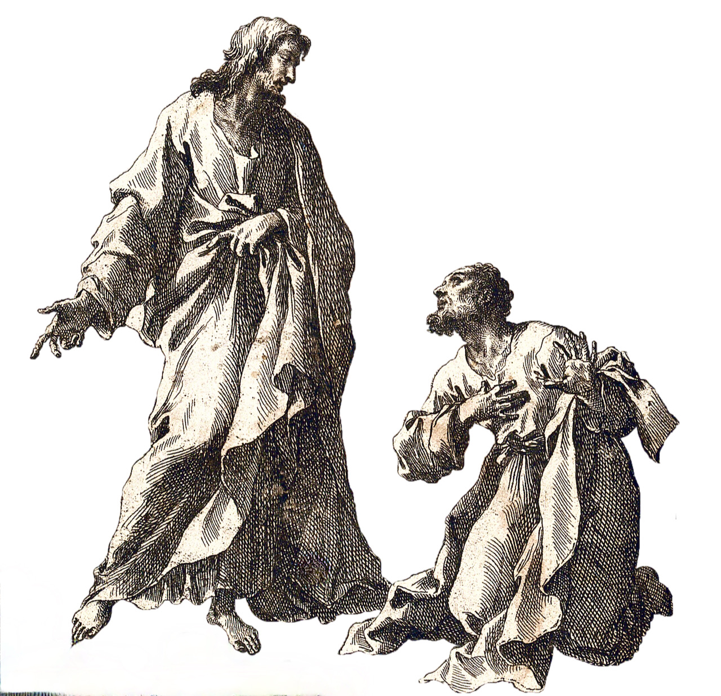
Два основных подхода к Библии
Notes:
Но как насчет традиции (преданий) и других источников человеческого знания? Как они соотносятся с Писанием? Предания имеет долгую историю, уходящую в глубину веков. Человеку свойственно концентрироваться на том, что подтверждает его мысли и надежды, и игнорировать любые свидетельства, противоречащие этим взглядам. Именно это не позволило ученикам поверить троекратному предупреждению Иисуса о Его предстоящем предательстве, распятии и смерти (Матф. 16:21; 17:22, 23; 20:17-19). В первый раз, когда Иисус говорил им об этом, Петр даже взял на себя смелость упрекнуть Его, на что Иисус решительно ответил: "Отойди от Меня, сатана!". (Матф. 16:22, 23). Иисус распознал дьявольский источник человеческих чувств, которые пытались отвратить Его от креста и Его миссии спасения. Когда учение исходит из другого источника, нежели Писание, нам следует остерегаться. Конечно, много хорошей информации можно почерпнуть из других источников, но их нужно тщательно взвешивать, чтобы убедиться в том, насколько они точны и достоверны.

Slide 34

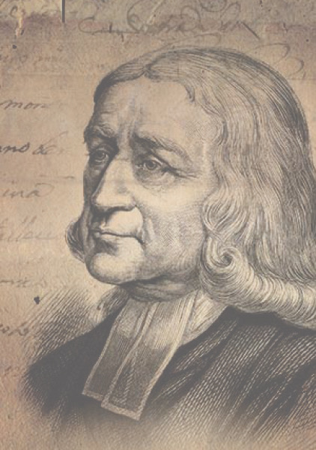
Уэслианский четырехугольник
Писание
Предание
Разум
Опыт
Notes:
Существует четыре основных источника человеческой мысли. В религиозных терминах это иногда называют уэслианским четырехугольником: Писание, предание, разум и опыт. Под «преданием» подразумеваются различные способы прочтения Писания церквями и соборами, как бы ни были они разноречивы и противоречивы. Проблема этой схемы заключается в том, что, несмотря на заверения в том, что Писанию отдается первенство, на практике все происходит иначе. Скорее, Писание интерпретируется через призму этих других авторитетов, поэтому prima Scriptura (Писание как главный, но не единственный авторитет) заменяет sola Scriptura - только Библию. Но Эллен Уайт говорит: "Бог будет иметь на земле народ, который будет придерживаться Библии, и только Библии, как стандарта всех доктрин и основания всех реформ". Как же мы можем придерживаться позиции sola Scriptura и одновременно признавать очень ценный вклад в знание, который вносят наука, история, философия и другие человеческие источники познания? Писание описывает два противоположных источника знаний: один - божественное руководство через Писание и сохранение среди Его избранного народа на протяжении веков, а другой - под контролем мирских элементов, которые иногда действуют под контролем сил тьмы.

Slide 35
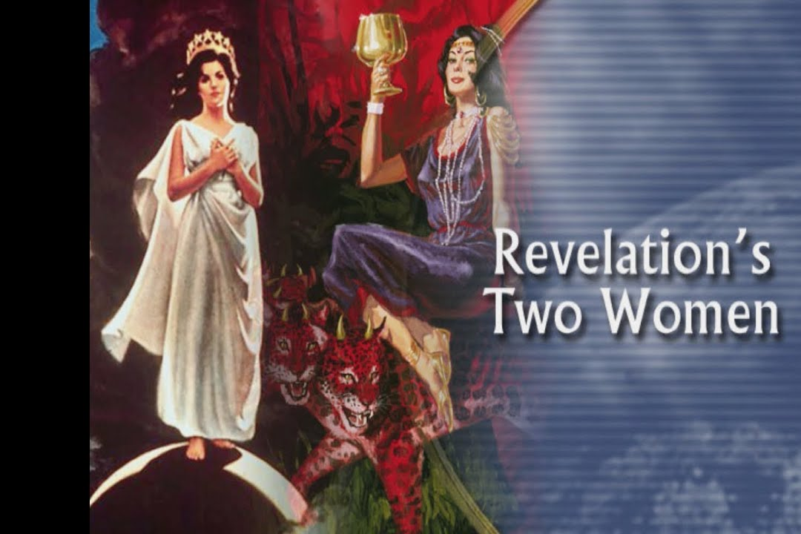
Две церкви
Две женщины из книги Откровение

Slide 36
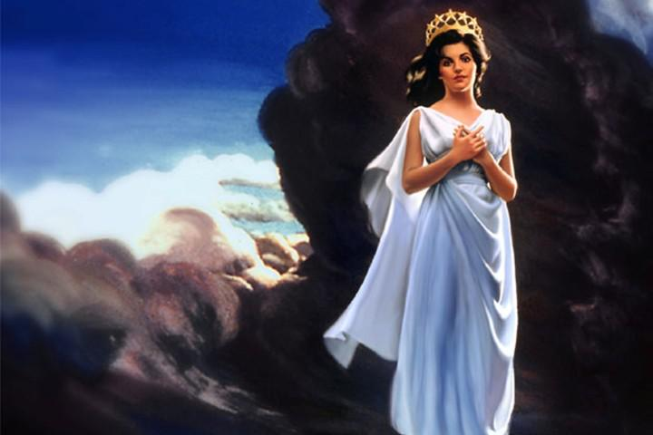
Божий верный народ
“Остаток”, сохраняющий “заповеди Божии и имеющий “свидетельство Иисуса Христа” (Откр. 12:17)

Slide 37
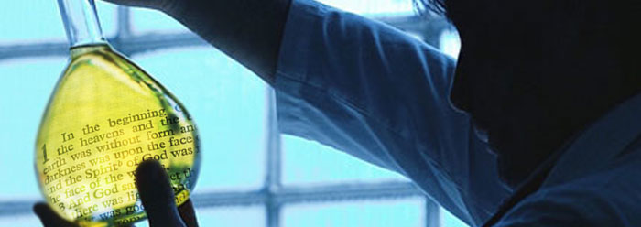
Наука и библия
”. . . Правильное понимание научных открытий и жизненных опытов гармонирует со свидетельством Писания о постоянной деятельности Бога в природе.”—Воспитание, с. 130
“. . . . Правильно понятая наука и написанное Слово согласуются между собой, проливая свет друг на друга.”—Советы родителям, учителям и учащимся, с. 426

Slide 38
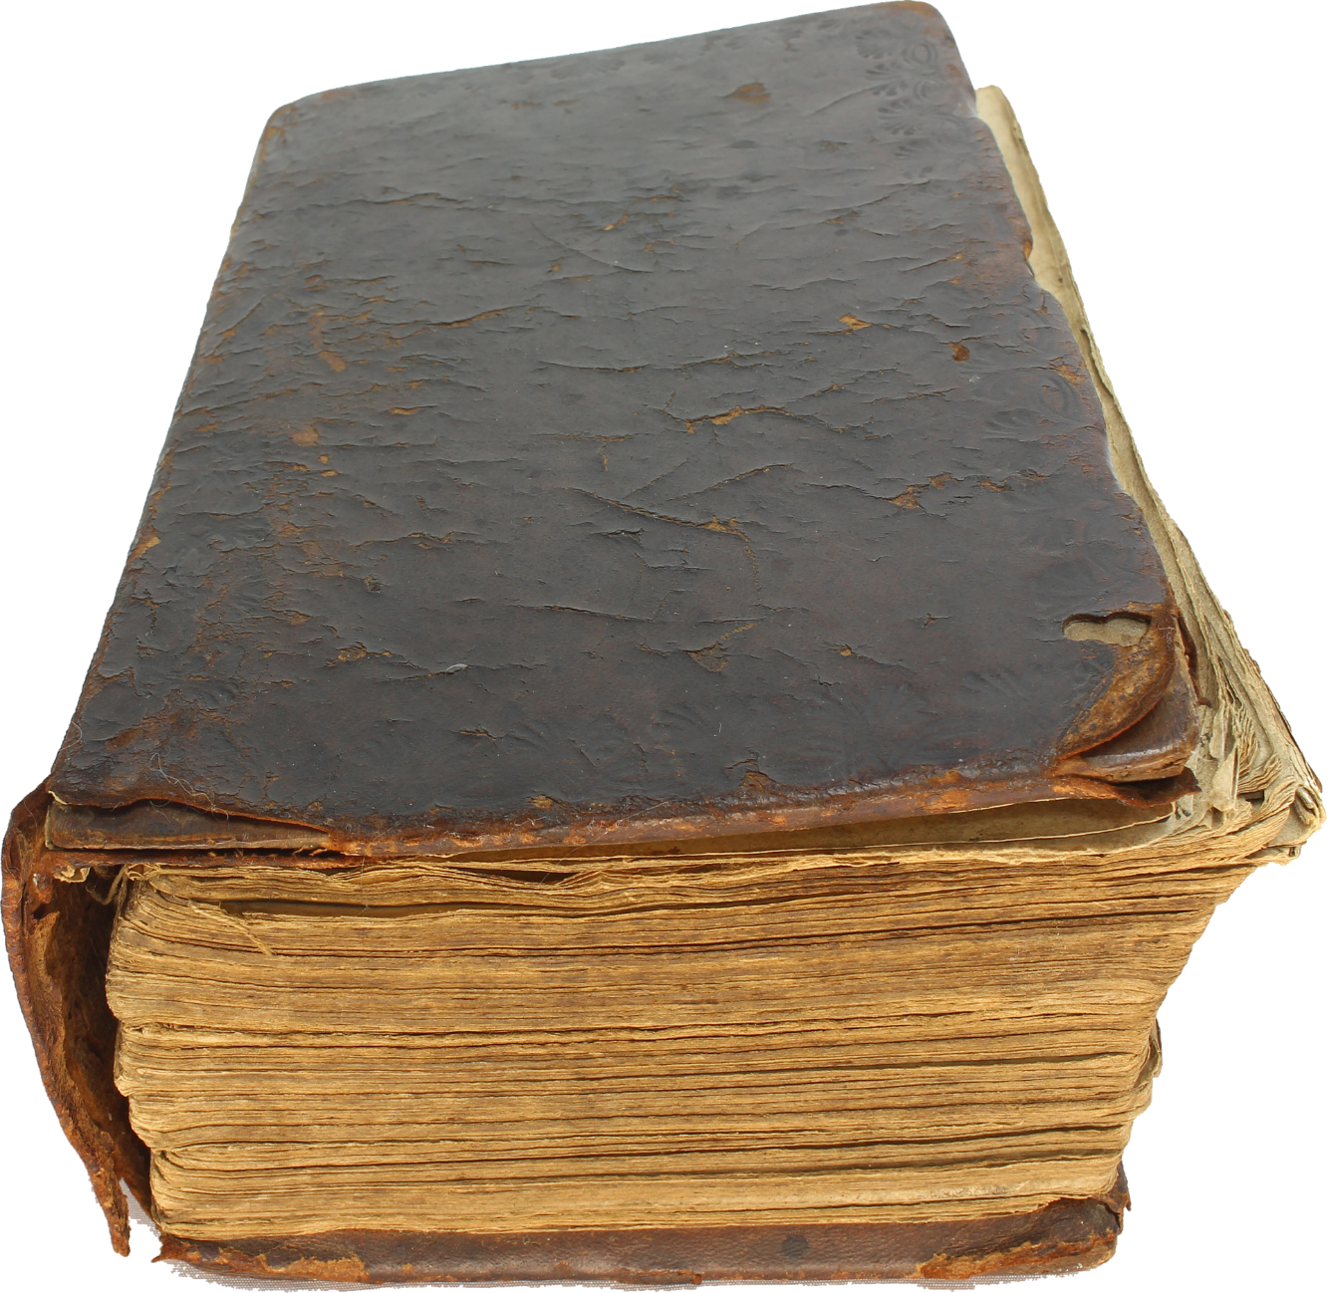
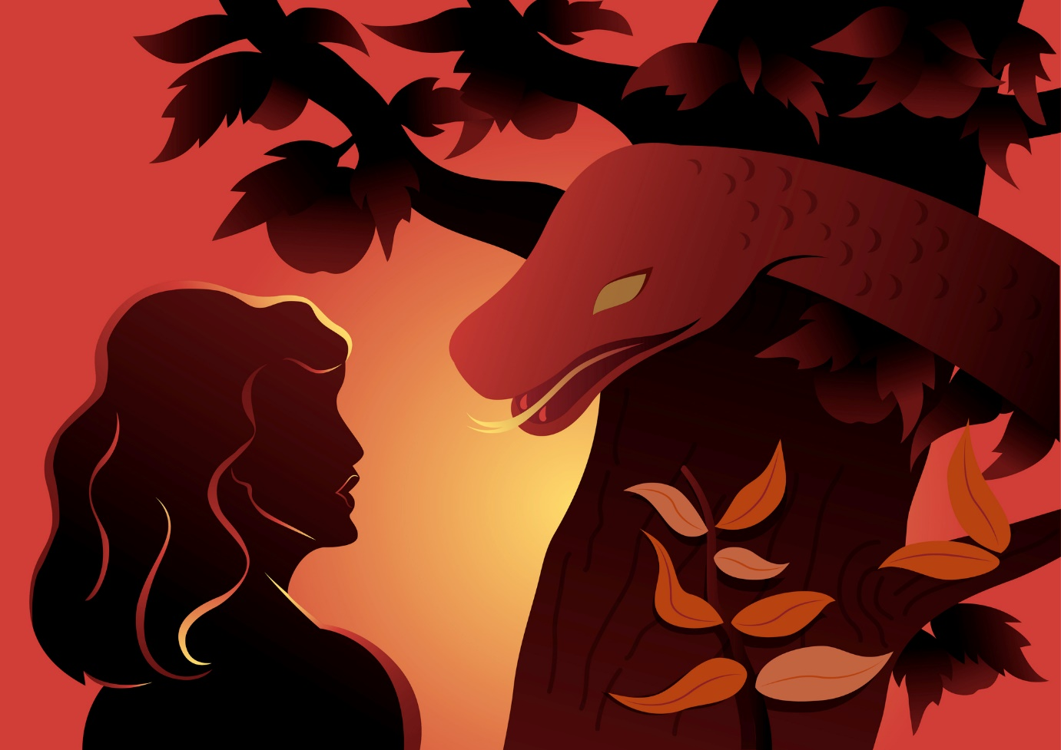
Библия и культура
Notes:
Все чаще поднимаются вопросы о том, действительно ли Библия заслуживает доверия или она просто является продуктом окружающей среды, культуры и истории. Неужели Библия настолько неотделима от своего далекого культурного прошлого, что мы должны с подозрением относиться почти ко всему, что читаем в ней? Сейчас часто можно услышать мнение, что библейская традиция "патриархальная, элитарная, расистская и империалистическая". Некоторые утверждают, что даже Петр, Иоанн, Павел и другие, хотя и писали по вдохновению свыше, были продуктами своей культуры, отраженной в Писании, и что это настолько пронизывает их труды, что герменевтика сомнения, читающая текст «не буквально», является единственно правильным отношением к библейскому толкованию. На самом деле, в Библии есть некоторые места, которые, кажется, требуют именно такого прочтения. Например, когда Бог велит Аврааму принести в жертву своего сына Исаака или израильтянам истребить народы Ханаана, это кажется нам настоящим варварством. Однако мы должны помнить, что такие часто приводимые примеры вырваны из общей истории. Они не дают нам основания судить о целой картине также как, скажем, мое сердце или мозги, вырванные из моего тела, не являются основанием для суждения обо мне, как о личности.

Slide 39
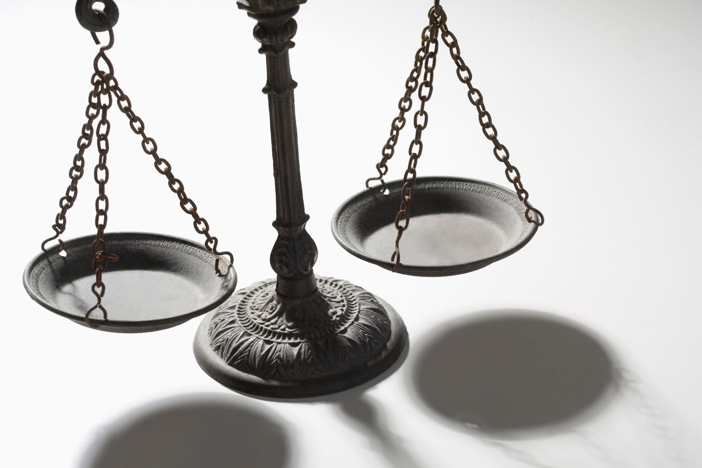
Два вида герменевтических весов

Slide 40
Два вида герменевтических весов
Иерархия, основанная на Библии
Писание
Природа
Наука
Опыт

Slide 41
Два вида герменевтических весов
Иерархия, основанная на опыте
Опыт
Наука
Природа
Писание
Иерархия, основанная на Библии
Писание
Природа
Наука
Опыт

Slide 42
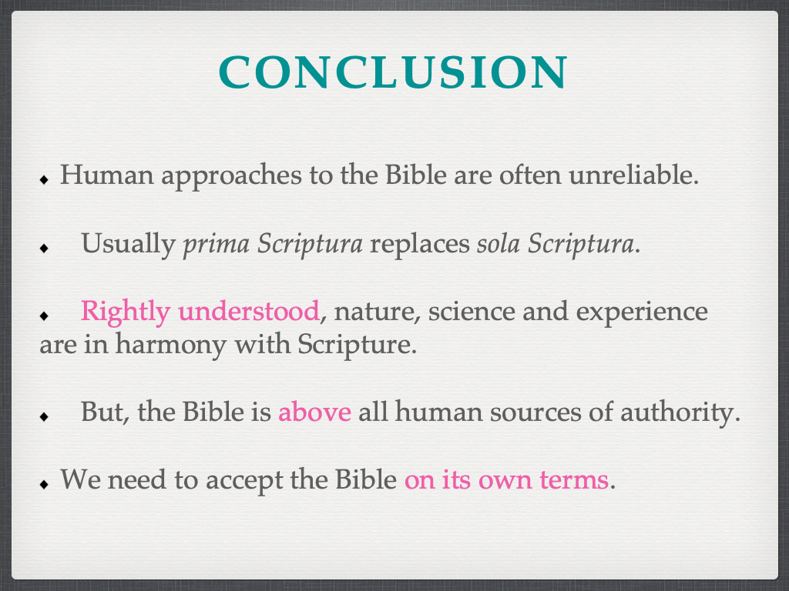
заключение
Авторитет Библии основывается на заявлении о ее богодухновенности, что можно считать надежным и заслуживающим доверия
Люди являются существами со свободой воли, которых не заставляют принять это, они свободны поставить на место Библии другой авторитет
Бог не просит нас слепо верить в авторитет Библии, но предоставляет весомые доказательства
Внешние доказательства – сохранность, археология, история, здоровье, научная информация
Внутренние доказательства – запись творения, пророчество, единообразие

Slide 43
заключение
Человеческий подход к Библии часто ненадежен
Часто “prima Scriptura” заменяет “sola Scriptura”
Правильно понимаемые природа, наука и опыт находятся в гармонии с Писанием.
Но Библия выше любого человеческого источника авторитета.
Нам нужно принять Библию на ее условиях

